Slide 1
学校医からのメッセージ
大阪府医師会学校医部会 令和２年５月

Slide 2
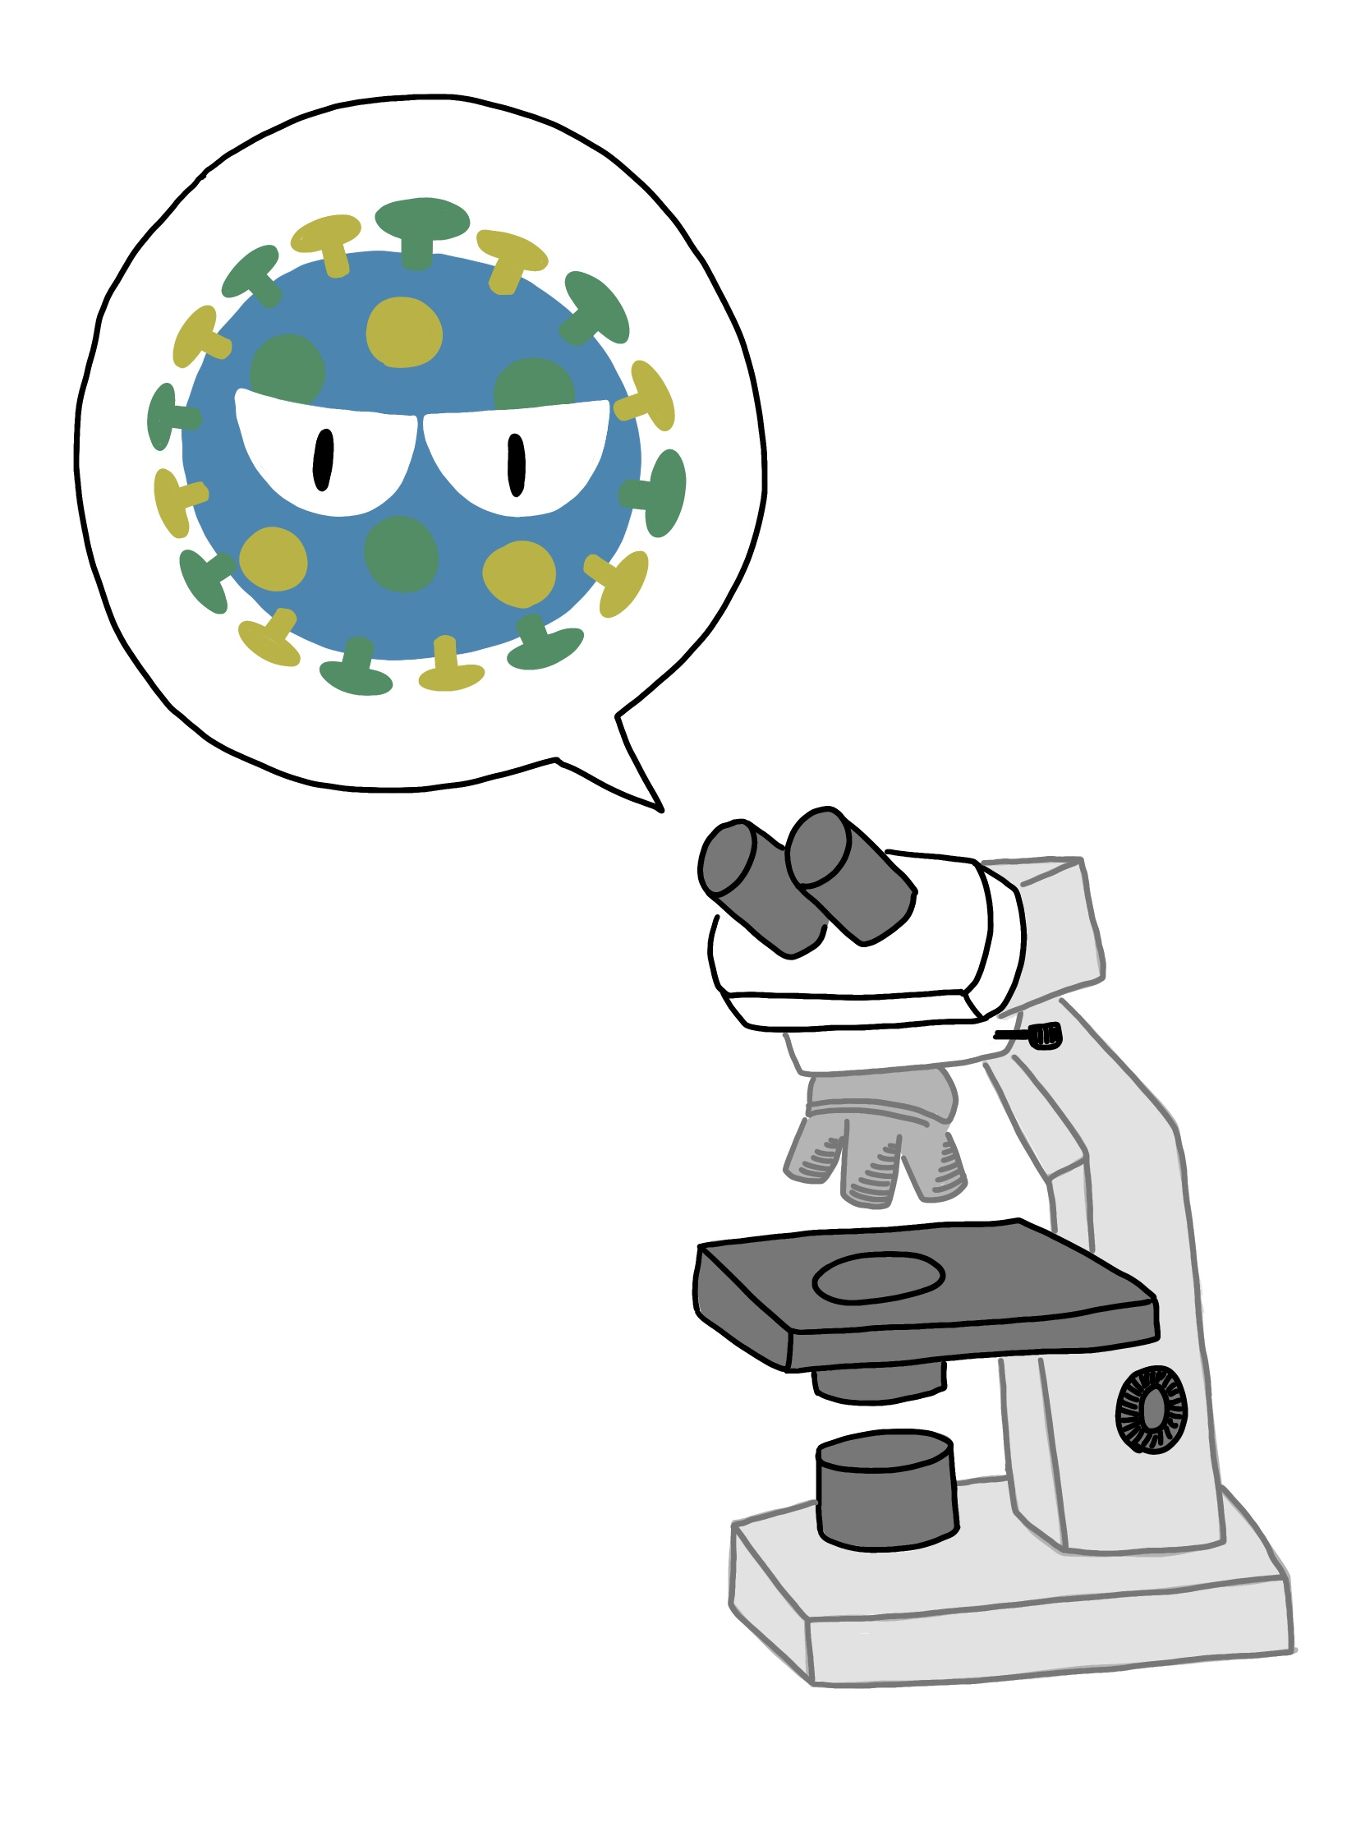
コロナウイルスって 何だろう？
大阪府医師会学校医部会 令和２年５月

Slide 3
ウイルスって知ってますか？
ウイルスはタンパク質と核酸から成る微粒子です。
人や動物に感染していろいろな病気の原因になります
核酸にはDNAとRNAがあり、
インフルエンザウイルス、
新型コロナウイルスは
RNAウイルスです。
大阪府医師会学校医部会 令和２年５月

Slide 4
コロナウイルスにはいくつか種類があります
ウイルス粒子のおおきな球状の表面突起が太陽の周りの
コロナ、王冠に似ているのでこの名前が付きました。
2019年12月に中国で見つかった新しいコロナウイルスの感染が日本だけでなく世界で広がっています
大阪府医師会学校医部会 令和２年５月

Slide 5
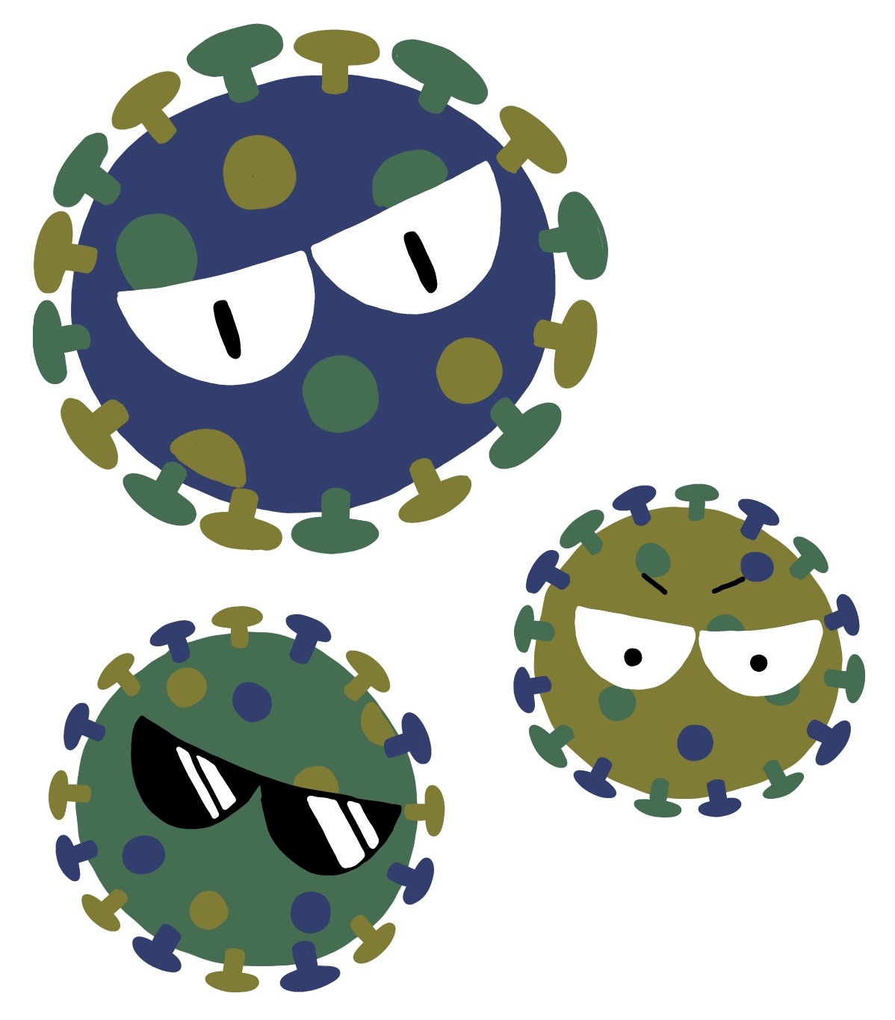
コロナウイルスの感染は続いている。
★2003年：SARS
重症急性呼吸器症候群
中国を中心に感染拡大約8000人が感染、約800人死亡
★2012年：MERS
中東呼吸器症候群
中東を中心に感染約2400人が感染、約800人死亡
★2019年：COVID-19
新型コロナウイルス感染症
世界的パンデミック、現在約300万人が感染、約20万人死亡、現在も感染拡大中
大阪府医師会学校医部会 令和２年５月

Slide 6
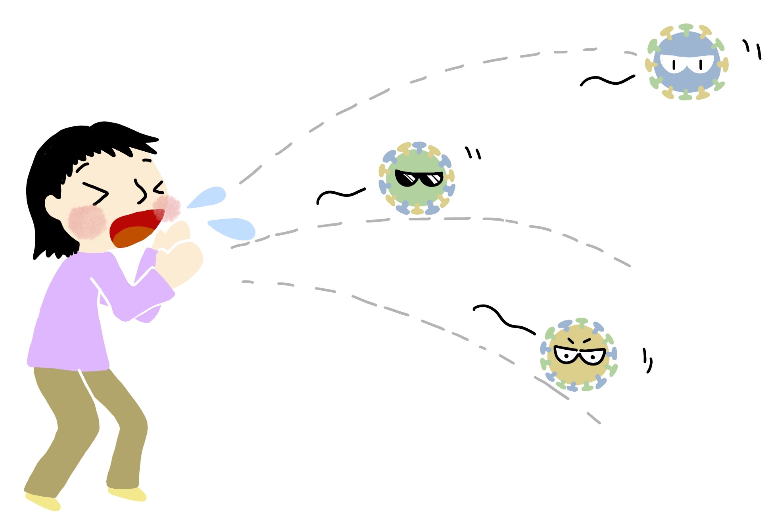
コロナウイルスは人から人に感染します
ウイルスが唾、咳、くしゃみにのって
人から人に感染します。（飛沫感染）
手についたウイルスが
ドアやつり革、タオルなどから人に
感染することもあります。（接触感染）
大阪府医師会学校医部会 令和２年５月

Slide 7
多くの人は軽症です。
感染した人の８０％は軽症です。高熱が出ても1日で解熱したり、38度以下の微熱が持続します。
鼻汁、咳、一般的な風邪症状です。
子どもは大人より軽症が多く、子どもどうしの感染は少なく、
子どもの感染のほとんどは同居する大人からの感染のようです。
大阪府医師会学校医部会 令和２年５月

Slide 8
重症になる人もいます
心臓や肺に基礎疾患を持つ高齢者が重症になります。
また喫煙はハイリスクになります。
高熱、または微熱が持続し、呼吸困難になります。
進行が早く、入院治療が必要になります。
短期間で死亡に至るケースがあります。
薬は開発中で、効果は未定です。
ワクチンは開発中で、普及までに時間がかかります。
大阪府医師会学校医部会 令和２年５月

Slide 9
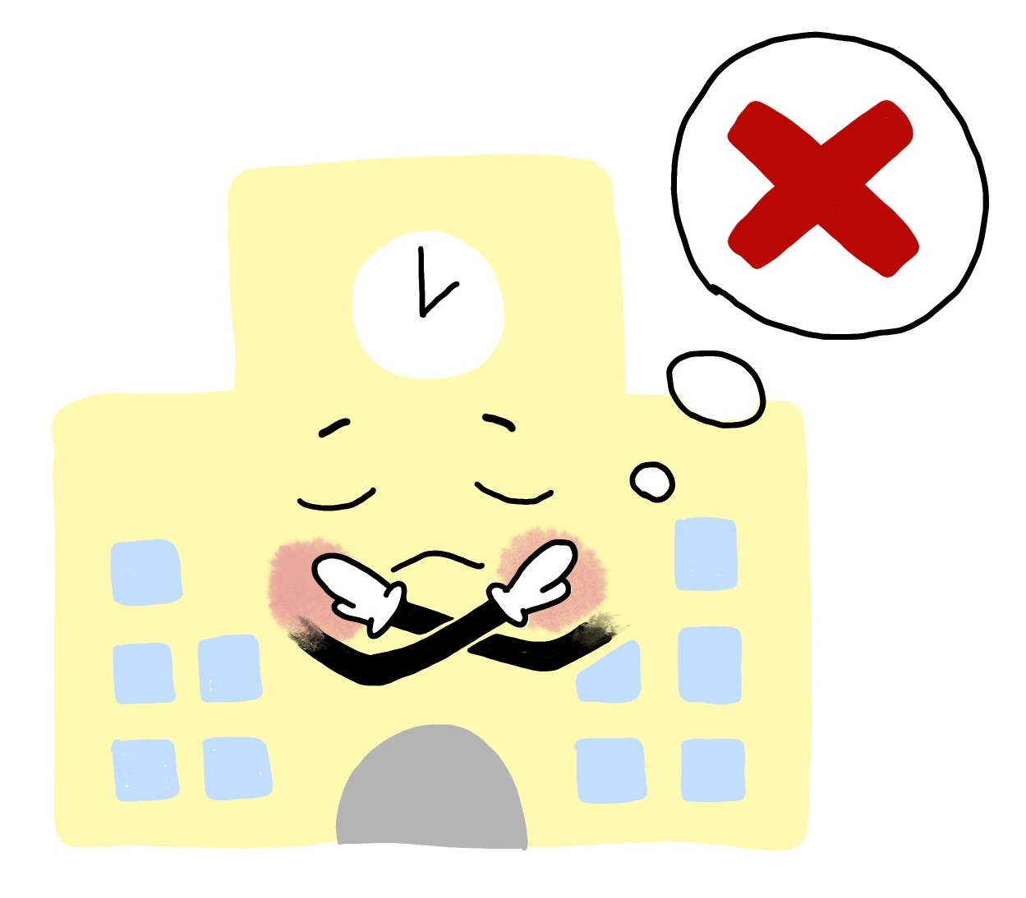
自分、友人、みんなを守るために
国は緊急事態宣言を出しました。
インフルエンザが流行した時の学級閉鎖、学年閉鎖、学校休業
も同じことですが、社会全体で家に居るように要請されました。
毎日の生活を支える仕事以外は自粛も要請されました。
学校の行事も中止になり、みんなで一緒にする活動は縮小を指示
されます。
大阪府医師会学校医部会 令和２年５月

Slide 10
自分でできること感染予防3つ！！！
１、小まめに手洗い、接触感染を防ぐ
２、マスクなどで咳エチケット飛沫感染を防ぐ
３、睡眠、食事、運動、
規則正しい生活習慣を維持する
免疫力を高めて病気を予防する。
大阪府医師会学校医部会 令和２年５月

Slide 11
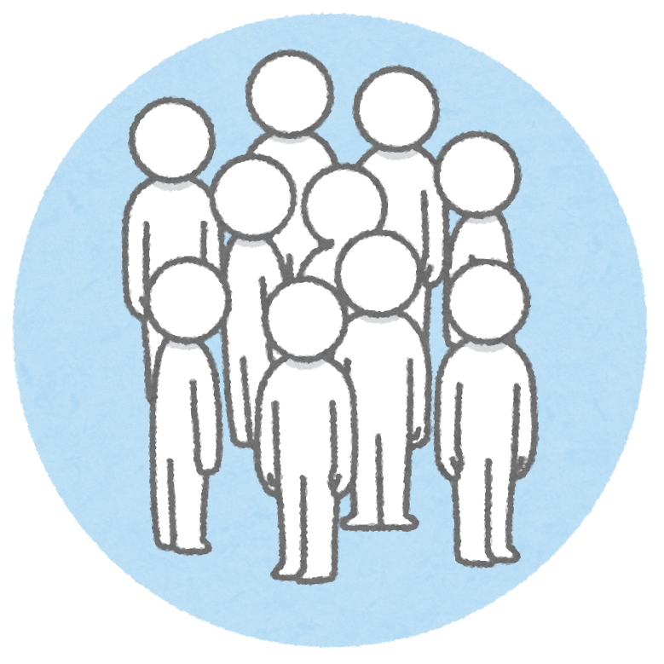
みんなで気をつけたいこと3つ！！！
１、密接を避ける（物理的距離、約2mを保つ）
２、密集を避ける（多人数での集まりを控える）
３、密閉を避ける（換気を良くする）
1つでも✖だけど
3つの密が重なることによって、感染集団（クラスター）
が発生します。 気をつけて感染拡大を予防します。
大阪府医師会学校医部会 令和２年５月

Slide 12
ひとりひとりが気をつけましょう
熱もない、咳もない、無症状だけど、新型コロナウイルスが
体内にいるかもしれません。（健康保菌者）
新型コロナウイルスは若年者、50歳以下の成人では
重症化する例が少ないですが、乳幼児、病弱者、高齢者では
重症例が認められています。
無症状でも人に感染させる可能性があります。
ひとりひとりが気をつけましょう。
大阪府医師会学校医部会 令和２年５月

Slide 13
感謝の気持ちを伝えよう
ありがとう
医療者など皆さんの生活を支えるために、仕事を休まず
勇気をもって働いている人々に感謝をしましょう。
大阪府医師会学校医部会 令和２年５月

